Slide 1
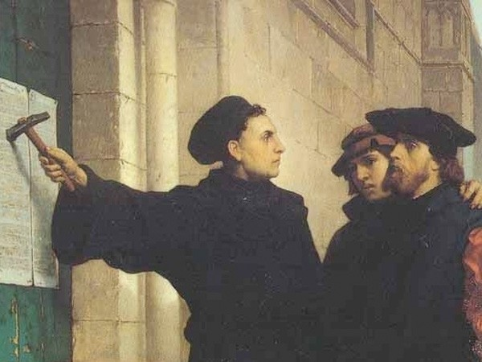

a Reforma aos 500 anos
Nos 500 anos da reforma protestante iniciada por Martinho Lutero, a Fundação Spes promove uma reflexão sobre o impacto deste movimento em diversos aspetos da vida europeia.
Vários especialistas, ao longo de dez semanas, vão falar desses impactos do ponto de vista da História, da Teologia, da Política, das Ideias, da Arte, Literatura e Cultura e da tradição das diversas Igrejas da Reforma.
mais informações em www.fspes.pt
Local
Centro de Cultura Católica
—
Torre da Marca
Maio: 2, 9, 16, 23, 30
Junho: 6, 13, 20, 27
Julho: 4
Hora
21h
FUNDAÇÃO SPES

